Slide 1
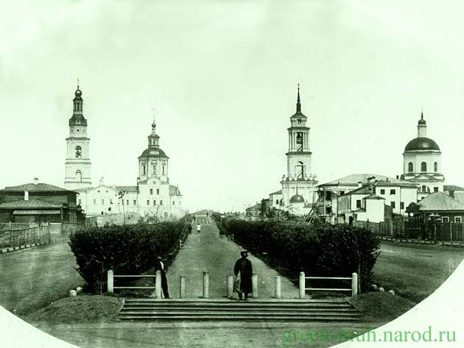
урок-знакомство
Благословенный уголок земли…
В творчестве Гончарова, как в магическом зеркале, отражаются … все явления жизни…
Н.А. Добролюбов

Slide 2
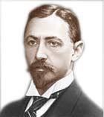
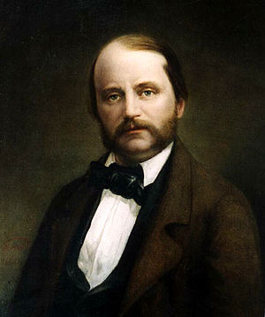
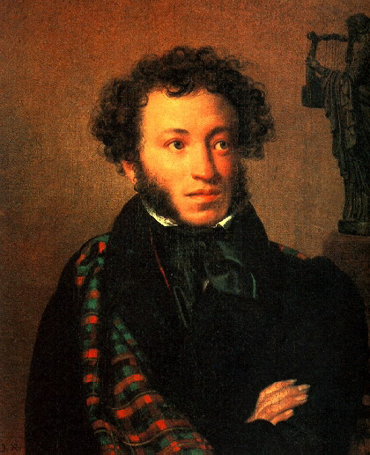
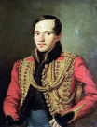
"В России каждый писатель был воистину и резко индивидуален, но всех объединяло одно упорное стремление - понять, почувствовать, догадаться о будущем страны, о судьбе ее народа, об ее роли на земле. Как человек, как личность, писатель русский доселе стоял освещенный ярким светом беззаветной и страстной любви к великому делу жизни, литературе...«
М. Горький

Slide 3
К числу таких русских писателей относится и Гончаров.
В литературной деятельности Гончаров видел свое призвание, свое общественное назначение. Отмечая 125-летие со дня рождения Гончарова, "Правда" назвала его "великим русским писателем".
Иван Александрович Гончаров
(1812 – 1891)

Slide 4
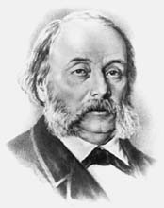
Исторической эпохой, взрастившей творчество Гончарова, были 40-60-е годы XIX века, время глубокого кризиса феодально-крепостнического строя,
период ликвидации крепостного правя, подъема демократического движения в России.
Эта эпоха нашла свое отражение в трех романах писателя:
"Обыкновенная история", "Обломов", "Обрыв".

Slide 5
В художественном мире
И. Гончарова
Центральной темой творчества Гончарова всегда были судьбы его родины.
"То с грустью, то с радостью, смотря по обстоятельствам, наблюдаю благоприятный или неблагоприятный ход народной жизни", - писал Гончаров.
В крупнейших своих произведениях, как на это указывает сам писатель, он стремился ответить на вопросы, которые выдвигались современной ему русской жизнью.

Slide 6
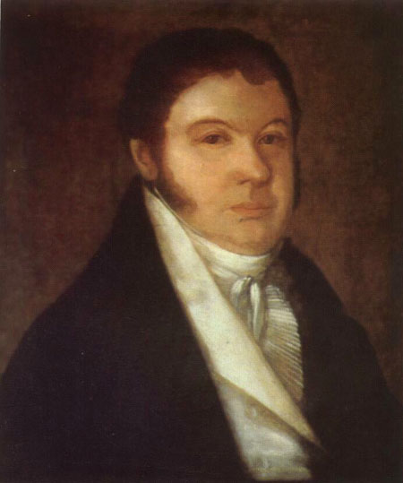
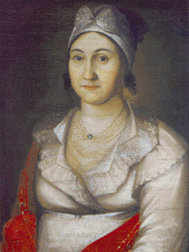
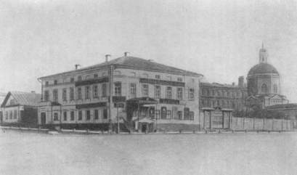
Иван Александрович Гончаров родился в Симбирске
18 июня 1812 года в купеческой семье. Отец—Александр Иванович, зажиточный купец.
Мать—Авдотья Матвеевна Шахторина, нежная и ласковая, но не считавшая вредным использовать и суровые меры наказания.
Детство

Slide 7
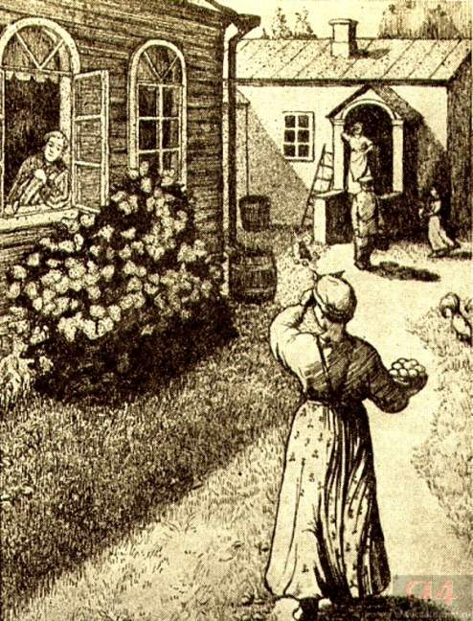
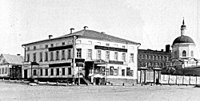
Детские годы Гончарова прошли в патриархально-крепостнической обстановке богатой полупомещичьей, полукупеческой усадьбы.
Гончаров видел повсюду картины беспечной, сонной, ленивой жизни обитателей усадьбы, во многом воспроизведенные впоследствии в
"Сне Обломова".

Slide 8
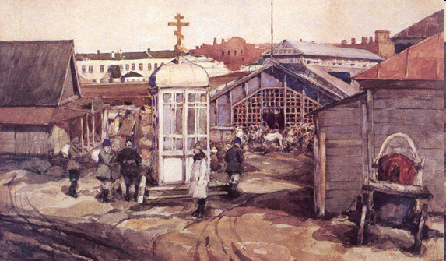
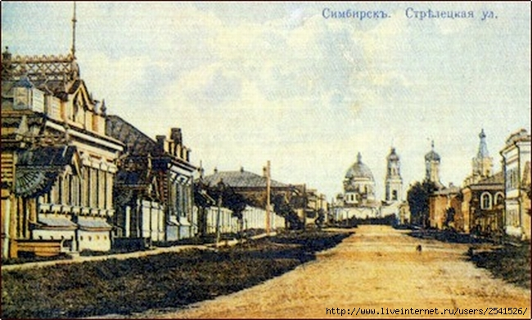
Симбирск в 19 веке
«Амбары, погреба, ледники переполнены были запасами муки, разного пшена и всяческой провизии для продовольствия нашего и обширной дворни. Словом, целое имение, деревня»

Slide 9
Влиянию ленивой жизни противостояло чтение книг, которые поглощались в великом множестве. Уже в детстве Гончаров прочитал произведения Ломоносова, Фонвизина, Державина, Жуковского, сочинения Вольтера и Руссо, описания всевозможных путешествий - Кука, Крашенинникова, исторические труды Карамзина.
В автобиографии Гончаров писал: "Это повальное чтение... открыв мальчику преждевременно глаза на многое, не могло не подействовать на усиленное развитие фантазии, и без того слишком живой от природы".

Slide 10
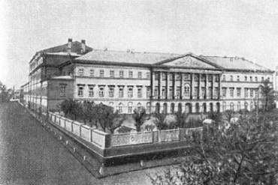
«Сего числа отправлен Ваничка в Москву» (А.М.Гончарова 8 июля 1822)
Московское коммерческое училище, в котором учился Гончаров в 1822-1830 гг., оставило в писателе тягостные воспоминания о бездарных учителях и рутинном преподавании. "Мне тяжело вспоминать о нем", - говорил Гончаров. По свидетельству историка С. М. Соловьева, "в Коммерческом училище учили плохо; учителя были допотопные".
И в юношеские годы воспитателем Гончарова оказалась русская литература: он увлекается произведениями Пушкина, которые были для будущего писателя образцом правдивого изображения жизни, школой эстетического вкуса. В юношескую пору возникла, по признанию Гончарова, и его "страсть к писанию"; к творчеству.

Slide 11
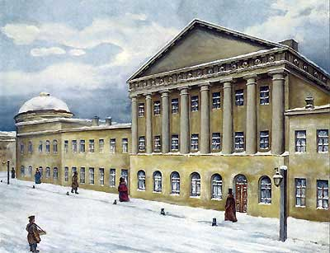
«Маленькая ученая республика»
Осенью 1831 года Гончаров поступил на словесный факультет Московского университета. Преподавание в университете, гонимом и опальном в условиях страшной политической реакции начала 30-х годов, стояло не на высоком уровне.
"Но, несмотря на это, - свидетельствует Герцен, - опальный университет рос влиянием: в него, как в общий резервуар, вливались юные силы России со всех сторон, из всех слоев; в его залах они очищались от предрассудков, захваченных у домашнего очага, приходили к одному уровню, братались между собой и снова разливались во все стороны России, во все слои ее".

Slide 12
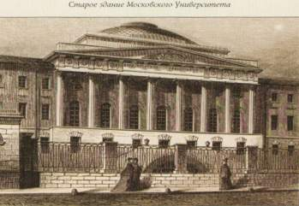
Одновременно с Гончаровым учатся в университете А. И. Герцен, Н. П. Огарев и В. Г. Белинский. На одном курсе с Гончаровым — семнадцатилетний Лермонтов, «смуглый, одутловатый юноша, с чертами лица как будто восточного происхождения, с черными выразительными глазами. Он казался мне апатичным,— вспомнит впоследствии Иван Александрович,— говорил мало и сидел всегда в ленивой позе, полулежа, опершись на локоть»
Университетские годы представлялись ему впоследствии как время, проведенное "без туч, без гроз и без внутренних потрясений, без всяких историй, кроме всеобщей и российской, преподаваемых с кафедр".
Из профессоров университета наибольшее влияние оказал на Гончарова своими талантливыми лекциями по эстетике Н. И. Надеждин.

Slide 13
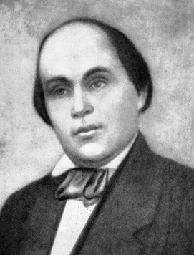
К студенческим годам относится и первый опубликованный в печати литературный опыт Гончарова. Сблизившись с Н. И. Надеждиным, Гончаров напечатал в его журнале "Телескоп" в 1832 году перевод отрывка из романа французского писателя Евгения Сю "Аттар Гюль".
По окончании университета Гончаров с лета 1834 года до весны 1835 года пробыл в Симбирске, где служил в канцелярии губернатора.
Провинциальное дворянско-чиновническое общество не удовлетворяло его: Гончаров решает уехать в Петербург.

Slide 14
Первые десять лет жизни в столице Гончарову пришлось служить мелким чиновником департамента внешней торговли Министерства финансов. Эти годы принесли пользу ему как писателю, много почерпнувшему из своих наблюдений над бюрократическим и коммерческим миром Петербурга. Но о своей чиновничьей службе, об обстановке, которая окружала его с молодых лет, Гончаров всегда вспоминал с отвращением.

Slide 15
В 1853 году он писал одному из своих друзей: "Если бы Вы знали, сквозь какую грязь, сквозь какой разврат, мелочь, грубость понятий ума, сердечных движений души проходил я и чего стоило бедной моей натуре пройти сквозь фалангу всякой нравственной и материальной грязи и заблуждений, чтобы выкарабкаться на ту стезю, на которой Вы видели меня, все еще... вздыхающего о том светлом и прекрасном человеческом образе, который часто снится мне..."
По собственному признанию Гончарова, он "все свободное от службы время посвящал литературе".

Slide 16
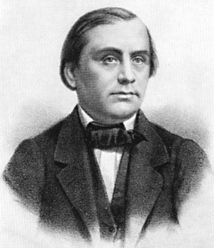
Начало творческого пути
В Петербурге он сблизился с литературно-художественным кружком живописца Н. А. Майкова, сыновьям которого - будущему известному критику Валерьяну и поэту Аполлону Майковым - преподавал литературу.
На страницах рукописного альманаха кружка появились четыре стихотворения Гончарова, написанные в романтическом стиле. Там же были помещены и ранние повести писателя "Лихая болесть" (1838) и "Счастливая ошибка" (1839).

Slide 17
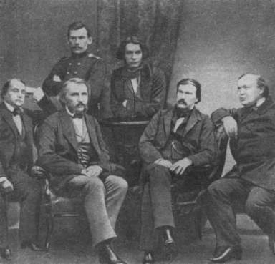
1846 г. – знакомство с В. Г. Белинским и начало сотрудничества с журналом «Современник», которое не стало, однако, дружбой, так как по своим политическим взглядам Гончаров был весьма умеренным либералом
Писатели круга
«Современника» 1856 г.
И. А. Гончаров, И. С. Тургенев, Л. Н. Толстой, Д. В. Григорович, А. В. Дружинин, А. Н. Островский

Slide 18
К середине 40-х годов Гончаров уже имел значительный творческий опыт. О том, как овладевал он мастерством писателя, Гончаров на склоне жизни рассказывал одному из своих знакомых:
«Я с 14-15-летнего возраста, не подозревая в себе никакого таланта, читал все, что попадалось под руку, и писал сам непрестанно...
Все это чтение и писание выработало мне, однако, перо и сообщило, бессознательно, писательские приемы и практику. Чтение было моей школой, литературные кружки того времени сообщили мне практику, т. е. я присматривался к взглядам, направлениям и т. д. Тут я только, а не в одиночном чтении и не на студенческой скамье, увидел - не без грусти - какое беспредельное и глубокое море - литература, со страхом понял, что литератору, если он претендует на серьезное значение, надо положить в это дело чуть не всего себя и не всю жизнь!..»
С этим высоким пониманием долга и ответственности писателя и вступил Гончаров в русскую литературу.

Slide 19
Литературная деятельность Гончарова началась в мрачную пору царствования Николая I.
После разгрома декабристов в стране усилилась политическая реакция; беспощадно подавлялись малейшие проявления свободолюбивой мысли. Характеризуя положение литературы в эту пору,
И. С. Тургенев впоследствии вспоминал:
"Едва ли кто из теперешних людей может составить себе понятие о том, какому ежеминутному и повсеместному рабству подвергалась печатная мысль. Литератор - кто бы он ни был - не мог не чувствовать себя чем-то вроде контрабандиста".

Slide 20
Царская цензура свирепствовала, запрещая и уродуя лучшие произведения русской литературы. Поэты Полежаев и Шевченко были отданы в солдаты, Чаадаев был объявлен сумасшедшим, Герцен, Салтыков-Щедрин подверглись ссылке. Своими преследованиями самодержавие довело до могилы Пушкина и Лермонтова.
Однако царизму не удалось поработить живую душу народа, сумевшего в 1812 году в борьбе с полчищами Наполеона отстоять свою национальную независимость. Освободительные идеи все глубже проникали в русскую общественную жизнь, отражая антикрепостнические настроения народных масс, свидетельствуя о глубоком социальном и политическом кризисе феодально-крепостнического строя.

Slide 21
Главным врагом для всех прогрессивно мыслящих русских людей было крепостное право.
Огромную роль в борьбе с крепостным строем сыграла передовая русская литература 30-40-х годов во главе с великим революционным критиком В. Г. Белинским.
В это десятилетие начинается литературная деятельность А. И. Герцена, И. С. Тургенева, Н. А. Некрасова,
А. Н. Островского, М. Е. Салтыкова-Щедрина,
Ф. М. Достоевского, а немного позднее Л. Н. Толстого.
Их творчество определяет развитие русской литературы во вторую половину XIX века.
К этой группе писателей относится и
Иван Александрович Гончаров.

Slide 22
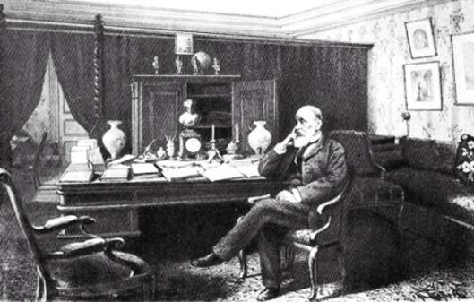
В творческом наследии Гончарова, русского писателя-реалиста, романы «Обыкновенная история», «Обломов», «Обрыв» занимают главное место.
Эти романы отражают существенные стороны жизни русского общества 40 - 60-х годов.
Они объединены не общими персонажами, но единой проблематикой и группой характеров.

Slide 23
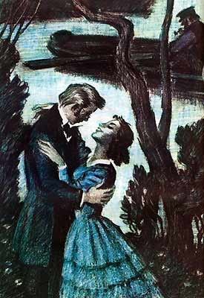
1844 год. «Обыкновенная история»
1847 год роман напечатан в журнале «Современник».
«Повесть Гончарова произвела в Питере фурор – успех неслыханный! Все мнения слились в ее пользу»
(В.Г. Белинский)
В «Обыкновенной истории» показана «ломка старых понятий и нравов – сентиментальности, карикатурного преувеличения чувств дружбы и любви, поэзии и праздности»
(И. А. Гончаров)

Slide 24
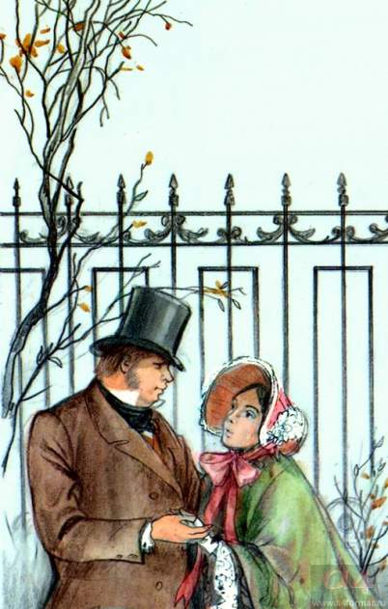
Роман «Обломов»
1848 год – первый вариант «Сна Обломова»
Март 1849 г. – первая публикация «Сна Обломова»
1852 год – работа прервана из-за путешествия
29 ноября 1855 г. – почти закончена первая часть романа
Июнь – июль 1857 г. – Мариенбад, роман практически завершен
Январь – апрель 1859 г. – журнал «Отечественные записки» знакомит читателей с новым романом И. А. Гончарова «Обломов»
«Я старался показать в «Обломове» как и отчего у нас люди превращаются прежде времени в кисель»
И. Гончаров

Slide 25
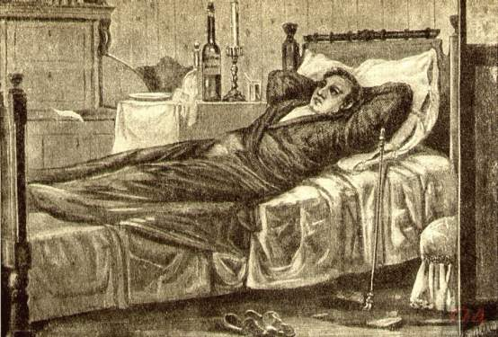
ПЕРВЫЕ ОТКЛИКИ
«История о том, как лежит и спит добряк-ленивец Обломов и как ни дружба, ни любовь не могут пробудить и поднять его, - не бог весть какая важная история. Но в ней отразилась русская жизнь, в ней предстает перед нами живой, современный русский тип, отчеканенный с беспощадной строгостью и правильностью …»
Н. А. Добролюбов, 1859 г.

Slide 26
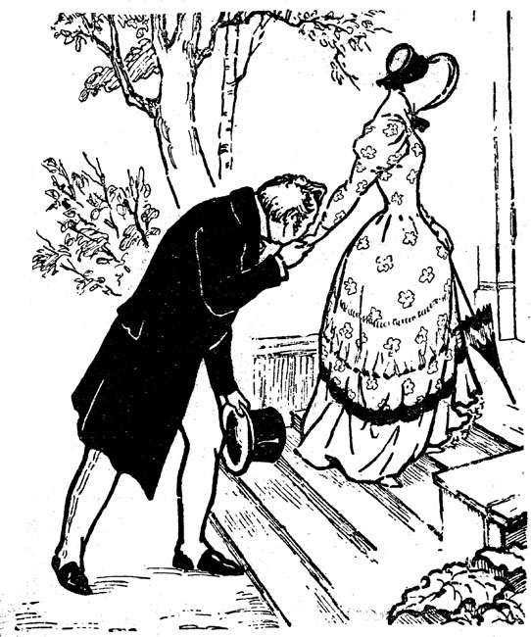
ПЕРВЫЕ ОТКЛИКИ
«Обломов и обломовщина: эти слова недаром облетели всю Россию и сделались словами, навсегда укоренившимися в нашей речи. Они разъяснили нам целый круг явлений современного нам общества, они поставили перед нами целый мир идей, образов и подробностей, еще недавно нами не вполне сознанных, являющихся нам как будто в тумане...»
А. В. Дружинин, 1859 г.

Slide 27
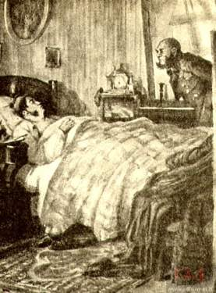
«Обломов» - капитальнейшая вещь, какой давно, давно уже не было. Скажите Гончарову, что я в восторге от «Обломова» и перечитываю его еще раз. Но что приятнее ему будет, - это что «Обломов» имеет успех не случайный, не с треском, а здоровый, капитальный и не временный»
Л.Н. Толстой
Пока останется хоть один русский, - до тех пор будут помнить Обломова".
И. С. Тургенев

Slide 28
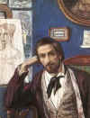
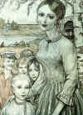
«Обрыв»
1869 год печатается в журнале «Вестник Европы»
«За очередной книжкой «Вестника Европы», где печатался роман, «посланные от подписчиков» ходили с раннего утра, как в булочную, толпами», - пишет современник.
Роман о России, о месте творческой личности в обществе и о разных путях жизнеустройства.

Slide 29
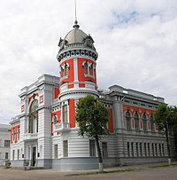
Иван Александрович так и не завел семьи. Когда в 1878 году умер его слуга Карл Трейгут, оставив вдову с тремя малолетними детьми, писатель взял на себя заботу о них - эти дети были обязаны ему и воспитанием, и образованием. За несколько лет до смерти Гончаров печатно обратился ко всем своим адресатам с просьбой уничтожить имеющиеся у них письма и сам сжег значительную часть своего архива.
Только благодаря потомкам Карла Трейгута, бережно сохранившим до наших дней личные вещи писателя и при их участии в 1982 году в Ульяновске (Симбирске) был открыт литературно-мемориальный музей И.А. Гончарова.

Slide 30
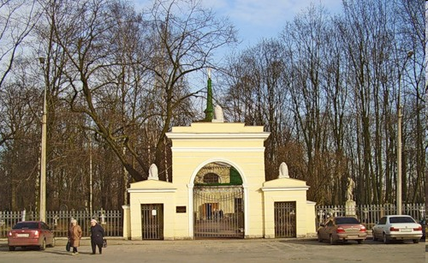
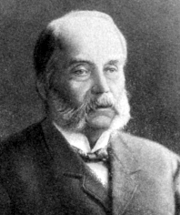
Умер Иван Александрович Гончаров 15 (27) сентября 1891 года в Петербурге и был похоронен в Александро-Невской лавре; в 1956 году его прах перенесен на Литераторские мостки Волкова кладбища.

